Slide 1
Creando mejores mapas de Internet para el hemisferio Sur
Sofía Silva Berenguer (sofia@apnic.net)
Product Manager – Information Services
APNIC

Slide 2
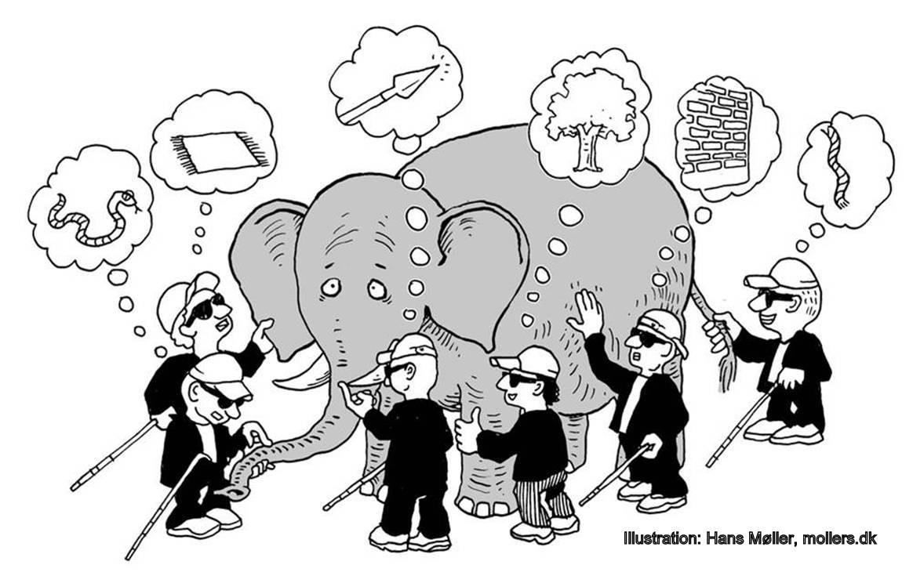
Perspectiva

Slide 3
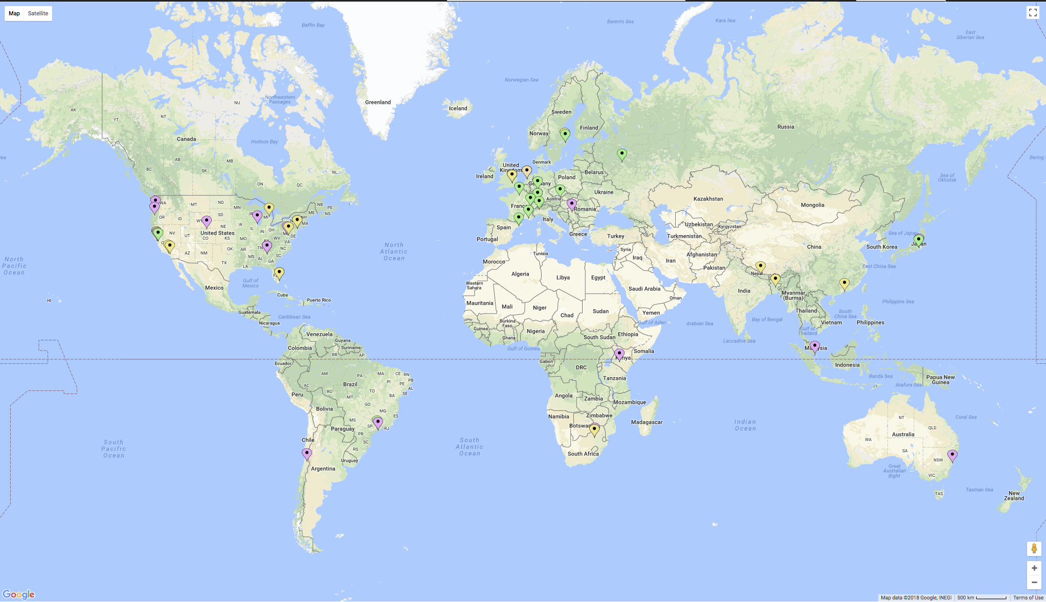
Recolección de datos BGP

Slide 4
Mi Tésis de Master
“Radiography of internet autonomous systems interconnection in Latin America and the Caribbean”
Objetivos:
  Entender problemas con las metodologías usuales utilizadas para generar topologías de Internet a nivel de AS
  Construir un grafo regional realista
  Evaluar la utilidad de métricas que se suelen usar para grafos de Internet y usar métricas más recientes
  Establecer criterios para determinar dónde invertir para mejorar la interconexión regional

Slide 5
Mi Tésis de Master
“Radiography of internet autonomous systems interconnection in Latin America and the Caribbean”
Objetivos:
  Entender problemas con las metodologías usuales utilizadas para generar topologías de Internet a nivel de AS
  Construir un grafo regional realista
  Evaluar la utilidad de métricas que se suelen usar para grafos de Internet y usar métricas más recientes
  Establecer criterios para determinar dónde invertir para mejorar la interconexión regional

Slide 10

Aún no es el fin…
Después de un año y medio trabajando en mi tesis…
Necesitaba unos meses sabáticos ☺
Una cosa llevó a la otra y terminé trabajando como Internet Data Scientist en APNIC
  Seguí jugando con BGP (entre otras cosas)
Hace un par de meses acepté un rol como Product Manager de la familia de productos que llamamos Information Services
  Uno de mis productos es sobre recolección de datos BGP en la región AP

Slide 11
Recolección de datos BGP en AP
Queremos desplegar una plataforma que facilite la detección y el troubleshooting de problemas de ruteo.
Para tener mejores mapas locales necesitamos más datos locales
Queremos ofrecer a los operadores de redes info sobre:
  Estado de sesiones BGP
  Tamaño de la tabla de rutas
  Mensajes BGP en tiempo real
  Alcanzabilidad y visibilidad de prefijos
  Alertas, etc.
Globalmente queremos ofrecer:
  Mejor entendimiento de la estabilidad/robustez del sistema de ruteo
  Mejor entendimiento de la topología de Internet

Slide 12
Colaboración en distintos niveles
Con el Proyecto Isolario (IIT CNR) para desplegar un colector BGP en APNIC y obtener más feeds de AP
  Acepta sesiones BGP multi-hop por lo que es más flexible y permite tener más feeds
  Ya tienen un conjunto de herramientas desarrollado que ofrecen a través de un portal Web
Con LACNIC para desplegar un colector en LAC y obtener más feeds de LAC
Con otros proyectos de recolección de datos BGP para definir un formato de datos y una solución técnica que permita integrar los datos BGP de los distintos proyectos.

Slide 13
Colectores de BGP en LAC
La region de LAC tiene un solo colector de BGP de RIS de RIPE (San Pablo) y dos de RouteViews (Santiago y San Pablo)
Nos interesa tener mayor información sobre las tablas de ruteo BGP de la región
  Esta información es de utilidad tanto para investigadores como para los operadores de Internet
Proyecto: desplegar colectores en otros puntos de la region
  Preferentemente sitios donde confluyen los operadores
Establecer acuerdos con operadores para establecer sesiones BGP (multihop eventualmente).

Slide 14
Interesad@ en participar?
Habla conmigo o con Guillermo Cicileo ☺
  sofia@apnic.net
  guillermo@lacnic.net
  O en persona!
Acompañanos el Miércoles en la sesión “Iniciativas de recolección de datos de BGP”

Slide 15
Referencias
“Radiography of internet autonomous systems interconnection in Latin America and the Caribbean”; Sofía Silva Berenguer, Francisco Valera; Computer Communications 119: 15-28 (2018)
“Hidden Internet topologies info: Truth or Myth?”; Sofía Silva Berenguer, Esteban Carisimo, J. Ignacio Alvarez-Hamelin, Francisco Valera Pintor; LANCOMM@SIGCOMM 2016: 4-6
“The (in)completeness of the observed internet as-level structure”; R. Oliveira, D. Pei, W. Willinger, B. Zhang, L. Zhang; IEEE/ACM Trans. Netw. 18 (1) (2010) 109–122, http://dx.doi.org/10.1109/TNET.2009.2020798.
“The internet dark matter: on the missing links in the as connectivity map”; R. Cohen; in Proc. IEEE INFOCOM, (2006).

Slide 16


Slide 17


